Slide 1

بسم الله الرحمن الرحیم

Slide 2
فرود يک روبات کوادروتور با استفاده از پردازش تصوير در فضای بسته
جلسه دفاع کارشناسی
ارائه دهنده : سیده پریسا داج خوش
استاد راهنما : دکتر فرزانه عبداللهی
آبان ماه ۹۶

Slide 3
فهرست مطالب
معرفی پروژه
اهداف
ساختار
کاربرد ها
چالش ها
مدلسازی
خواندن حسگرها
موقعیت یابی و کنترل
شبیه سازی
پارامترهای روبات
شبیه سازی پرواز
شبیه سازی فرود
پیاده سازی
سخت افزار
مکانیک
الکترونیک
نرم افزار
پردازش تصویر
کنترل
نتیجه گیری
دستاورد ها
پیشنهادات

Slide 4

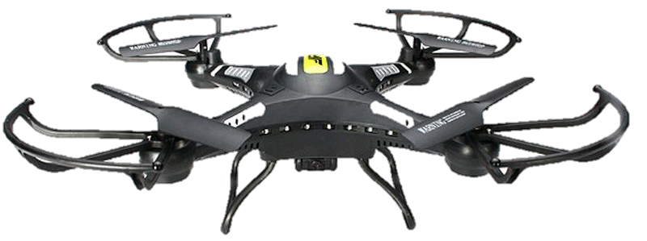
معرفی پروژه
اهداف پروژه
ساخت
کنترل
پردازش تصویر
فرود

Slide 5
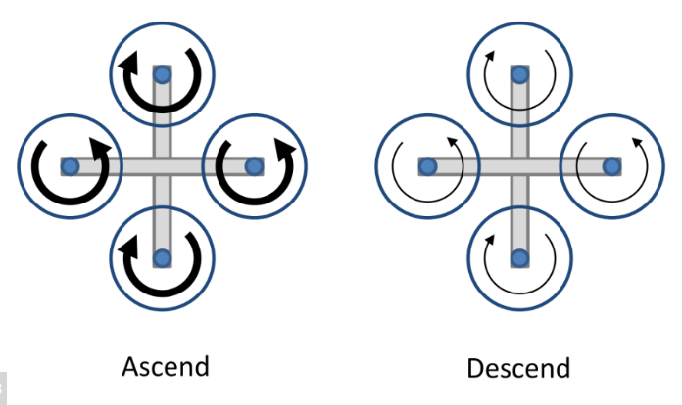
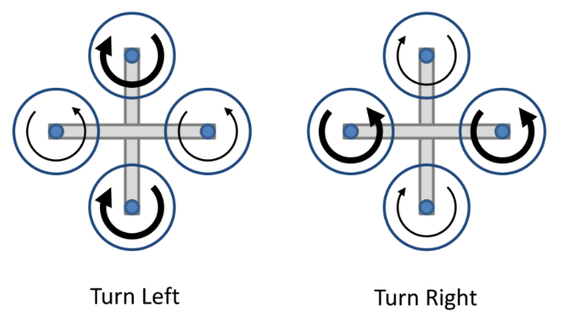
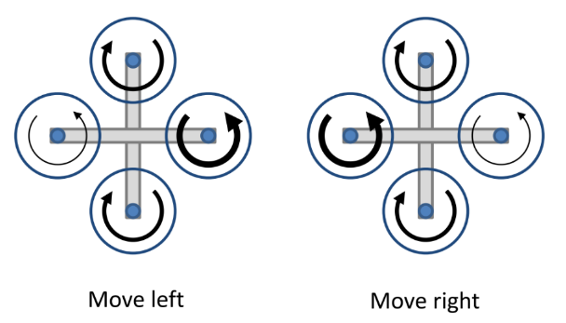
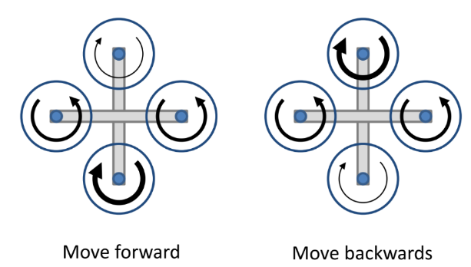
معرفی پروژه
ساختار یک کوادکوپتر
۴ موتور
خروجی های کنترلی
تغییر ارتفاع
چرخش به طرفین
حرکت به طرفین
چرخش به چپ
چرخش به راست
افزایش ارتفاع
کاهش ارتفاع
حرکت به چپ
حرکت به راست
حرکت به جلو
حرکت به عقب
نحوه ی اعمال نیرو به موتور ها برای چرخش به طرفین
نحوه ی اعمال نیرو به موتور ها برای تغییر ارتفاع
نحوه ی اعمال نیرو به موتور ها برای حرکت به طرفین

Slide 6
معرفی پروژه
کاربرد ها
کوادکوپتر
تصویر برداري هوایی
نقشه برداری
جاسوسی
تفریحی
کنترل و فرود خودکار
مناطق دور از دسترس انسان
ایستگاه شارژ
ایستگاه تعویض باتری

Slide 7
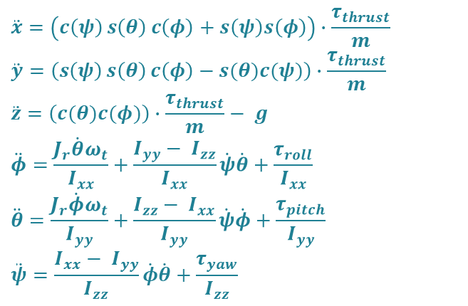
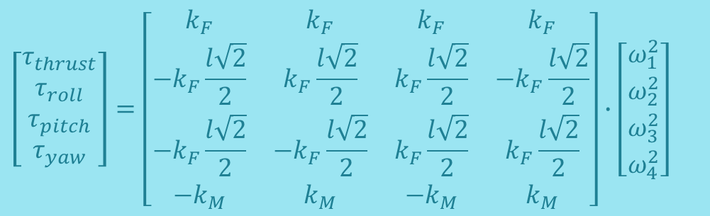
چالش ها
مدلسازی
مدل دینامیکی چرخش سیستم
مدل دینامیکی جابه جایی سیستم
مدل نهایی
$$\ddot{x}=\left(c\left(ψ\right)s\left(θ\right)c\left(φ\right)+s\left(ψ\right)s\left(φ\right)\right)∙\frac{τ_{thrust}}{m}$$
$$\ddot{y}=\left(s\left(ψ\right)s\left(θ\right)c\left(φ\right)−s(θ)c(ψ)\right)∙\frac{τ_{thrust}}{m}$$
$$\ddot{z}=\left(c(θ)c(φ)\right)∙\frac{τ_{thrust}}{m}− g$$
$$\ddot{φ}=\frac{J_{r}\dot{θ}ω_{t}}{I_{xx}}+\frac{I_{yy}− I_{zz}}{I_{xx}}\dot{ψ}\dot{θ}+\frac{τ_{roll}}{I_{xx}}$$
$$\ddot{θ}=\frac{J_{r}\dot{φ}ω_{t}}{I_{yy}}+\frac{I_{zz}− I_{xx}}{I_{yy}}\dot{ψ}\dot{φ}+\frac{τ_{pitch}}{I_{yy}}$$
$$\ddot{ψ}=\frac{I_{xx}− I_{yy}}{I_{zz}}\dot{φ}\dot{θ}+\frac{τ_{yaw}}{I_{zz}}$$
$$\left[\begin{matrix}τ_{thrust} \\ τ_{roll} \\ τ_{pitch} \\ τ_{yaw}\end{matrix}\right]=\left[\begin{matrix}k_{F} & k_{F} & k_{F} & k_{F} \\ −k_{F}\frac{l\sqrt{2}}{2} & k_{F}\frac{l\sqrt{2}}{2} & k_{F}\frac{l\sqrt{2}}{2} & −k_{F}\frac{l\sqrt{2}}{2} \\ −k_{F}\frac{l\sqrt{2}}{2} & {−k}_{F}\frac{l\sqrt{2}}{2} & k_{F}\frac{l\sqrt{2}}{2} & k_{F}\frac{l\sqrt{2}}{2} \\ −k_{M} & k_{M} & −k_{M} & k_{M}\end{matrix}\right]∙\left[\begin{matrix}ω_{1}^{2} \\ ω_{2}^{2} \\ ω_{3}^{2} \\ ω_{4}^{2}\end{matrix}\right]$$

Slide 8
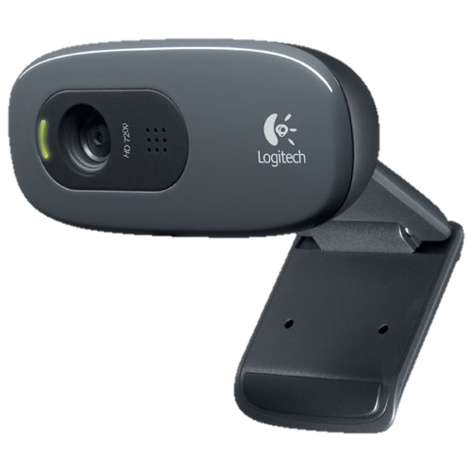
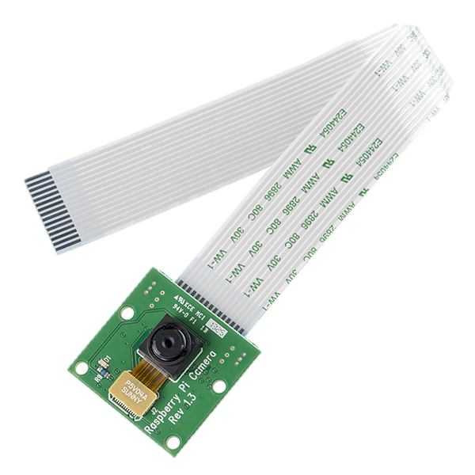
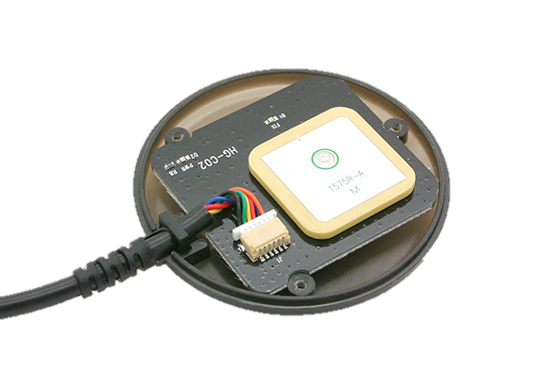
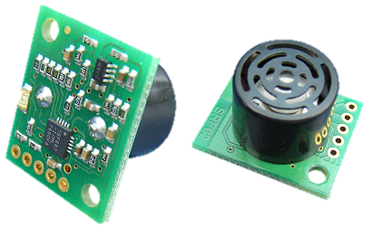
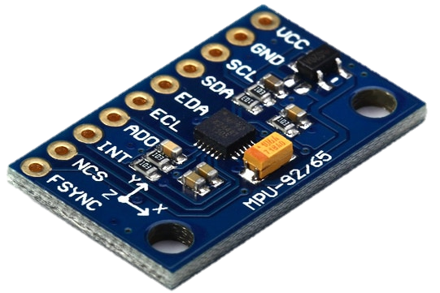
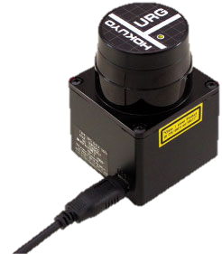
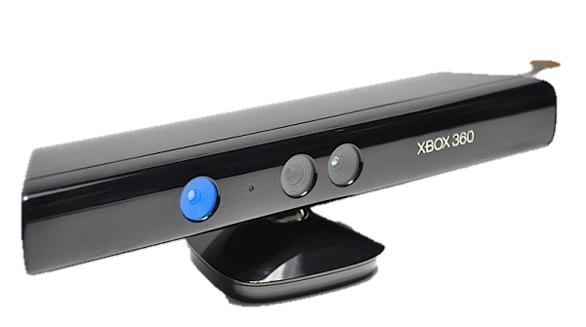
چالش ها
خواندن حسگرها
سنجش زاویه
سامانه موقعیت یاب جهانی (GPS)
فاصله یاب ها
نوری
صوتی
پردازش تصویر
دوربین دو بعدی
دوربین سه بعدی
لیزراسکنر

Slide 9
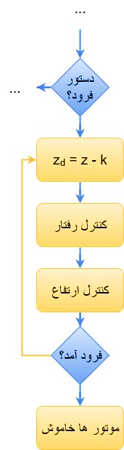
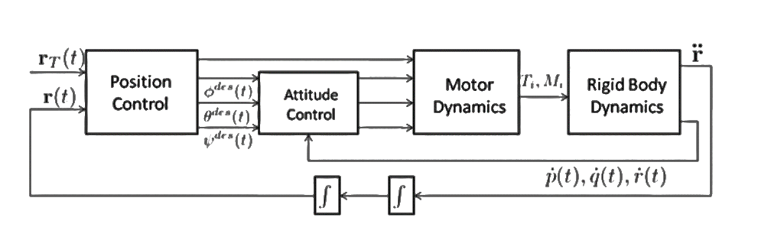
چالش ها
موقعیت یابی و کنترل
کنترل موقعیت
کنترل زاویه
کنترل ارتفاع
پردازش تصویر

Slide 10
شبیه سازی
پارامترهای روبات
جرم (کیلوگرم) | Ixx (kg.m^4) | Iyy (kg.m^4) | Izz (kg.m^4) | Jr (kg.m^2) | بازوی ربات (متر)
۱/۴۷ | 0/0086 | 0/0086 | 0/0172 | 3/7404e-۵ | ۰/۴۴

Slide 11
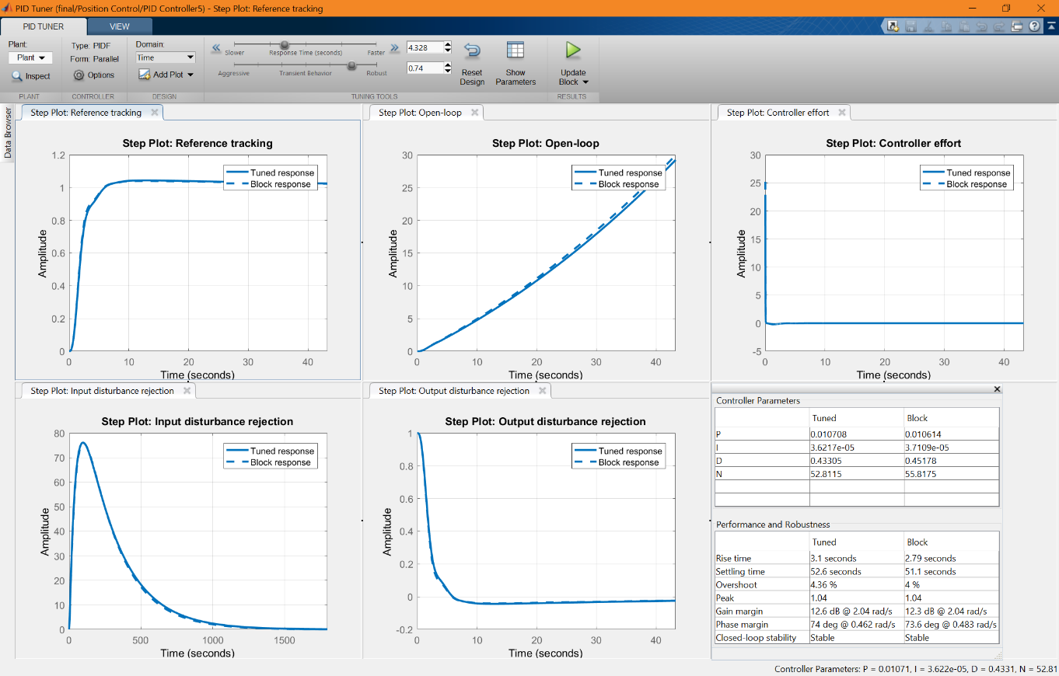
شبیه سازی
شبیه سازی پرواز
محور x

Slide 12
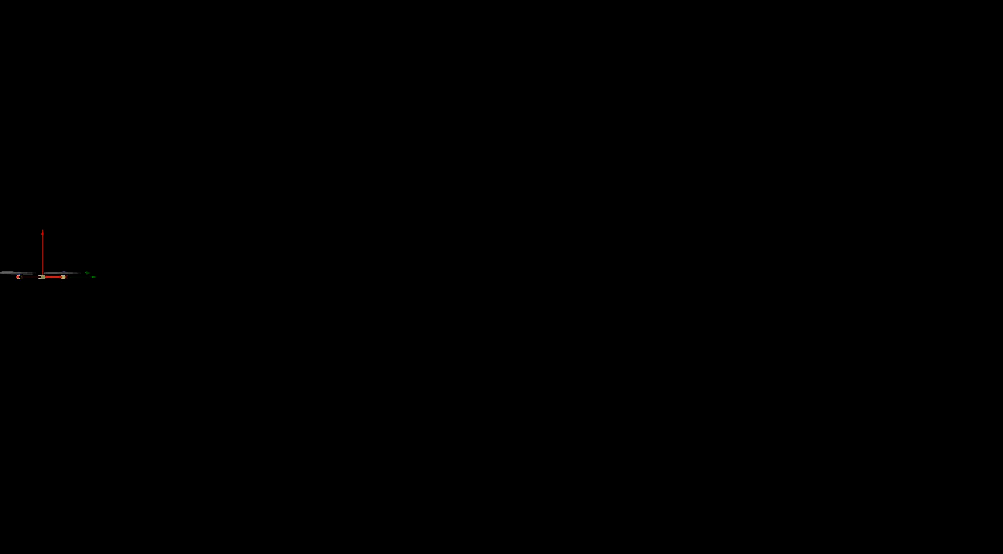
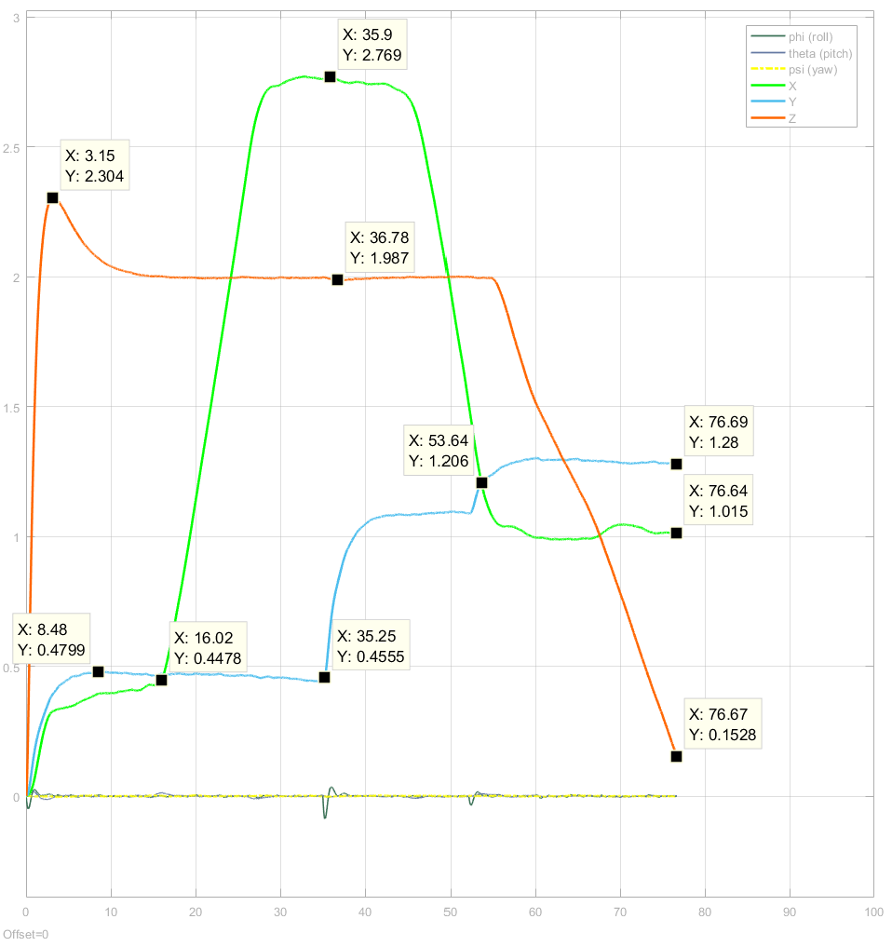
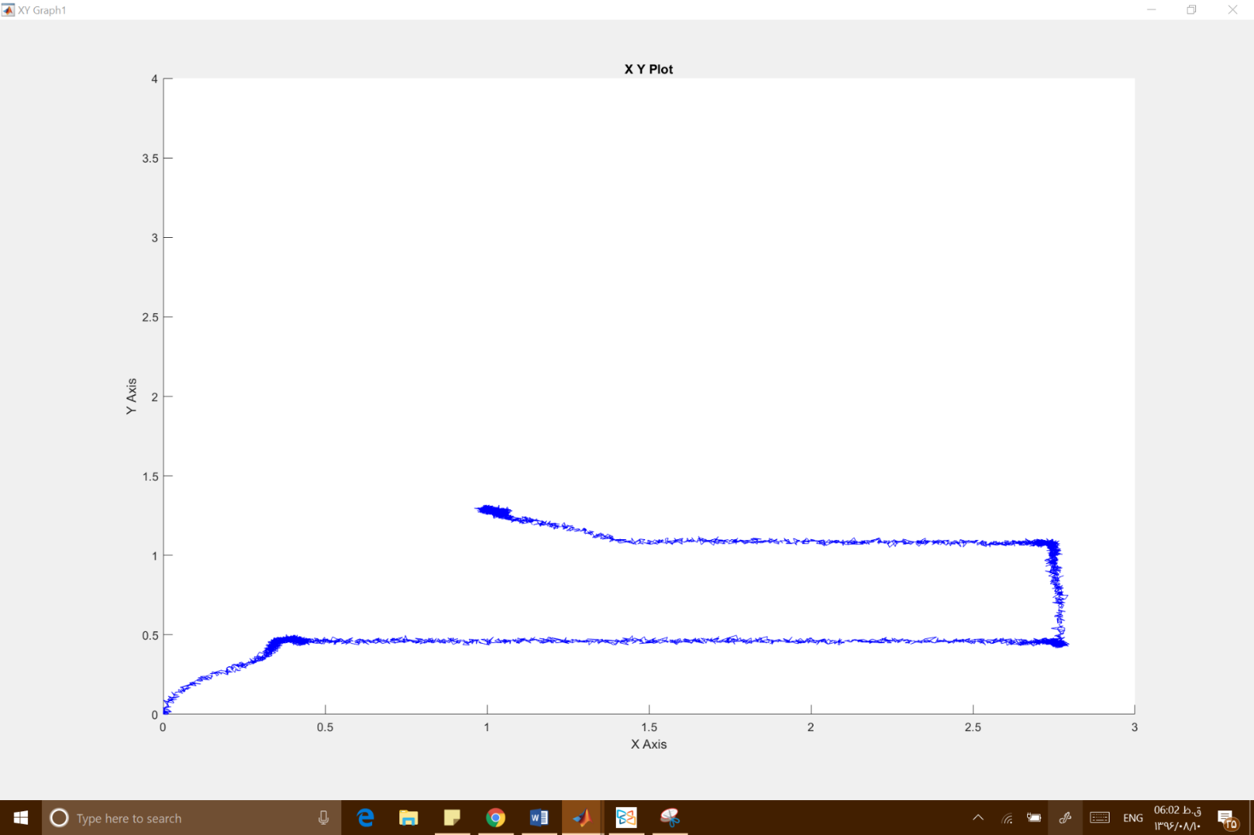
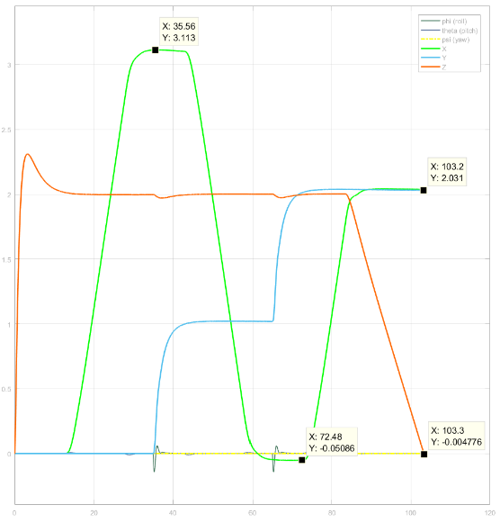
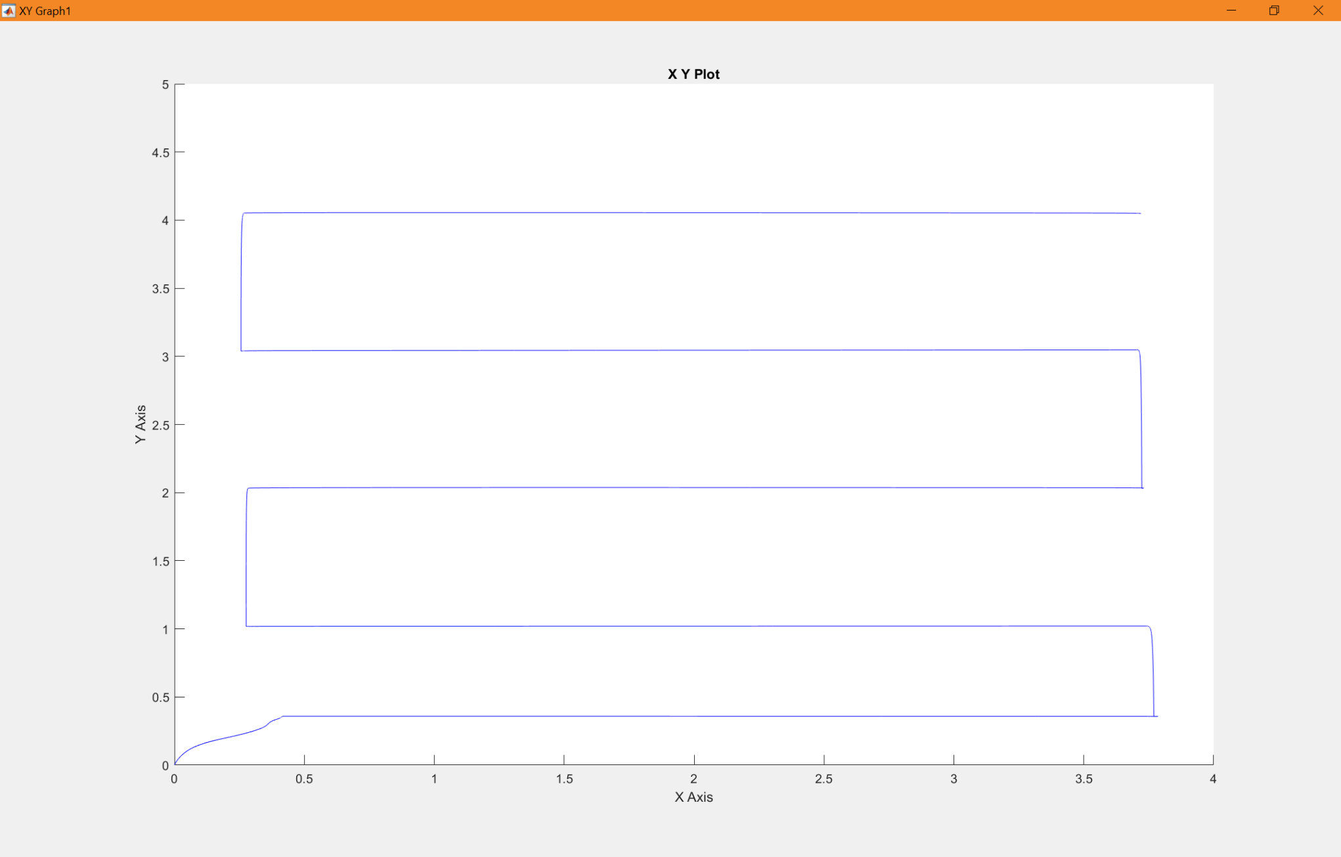
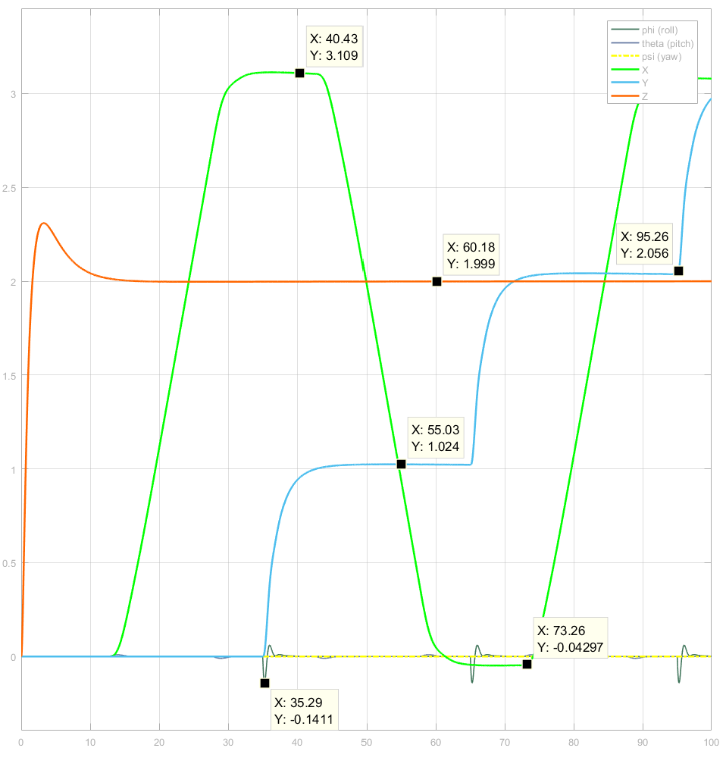
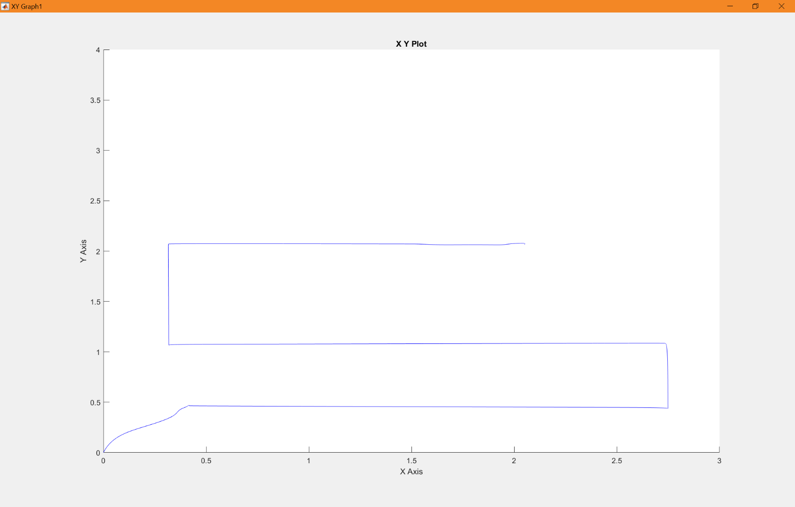
شبیه سازی
شبیه سازی فرود
مدل خطی بدون نویز
مدل غیر خطی بدون نویز
مدل غیر خطی نویزی

Slide 13
پیاده سازی
هزینه | در دسترس بودن | استحکام | سختی | چگالی | ماده
1 | 3 | 9 | 8 | 8 | فیبرکربن
1 | 5 | 9 | 9 | 6 | تیتانیوم
7 | 7 | 6 | 6 | 7 | آلومینیوم
6 | 7 | 5 | 6 | 6 | فایبرگلاس
7 | 3 | 10 | 10 | 1 | استیل
9 | 6 | 4 | 3 | 4 | پلی­کربنات
9 | 7 | 2 | 2 | 4 | ­آکریلیک
10 | 10 | 4 | 4 | 10 | چوب بالسا
سخت افزار
مکانیک

Slide 14
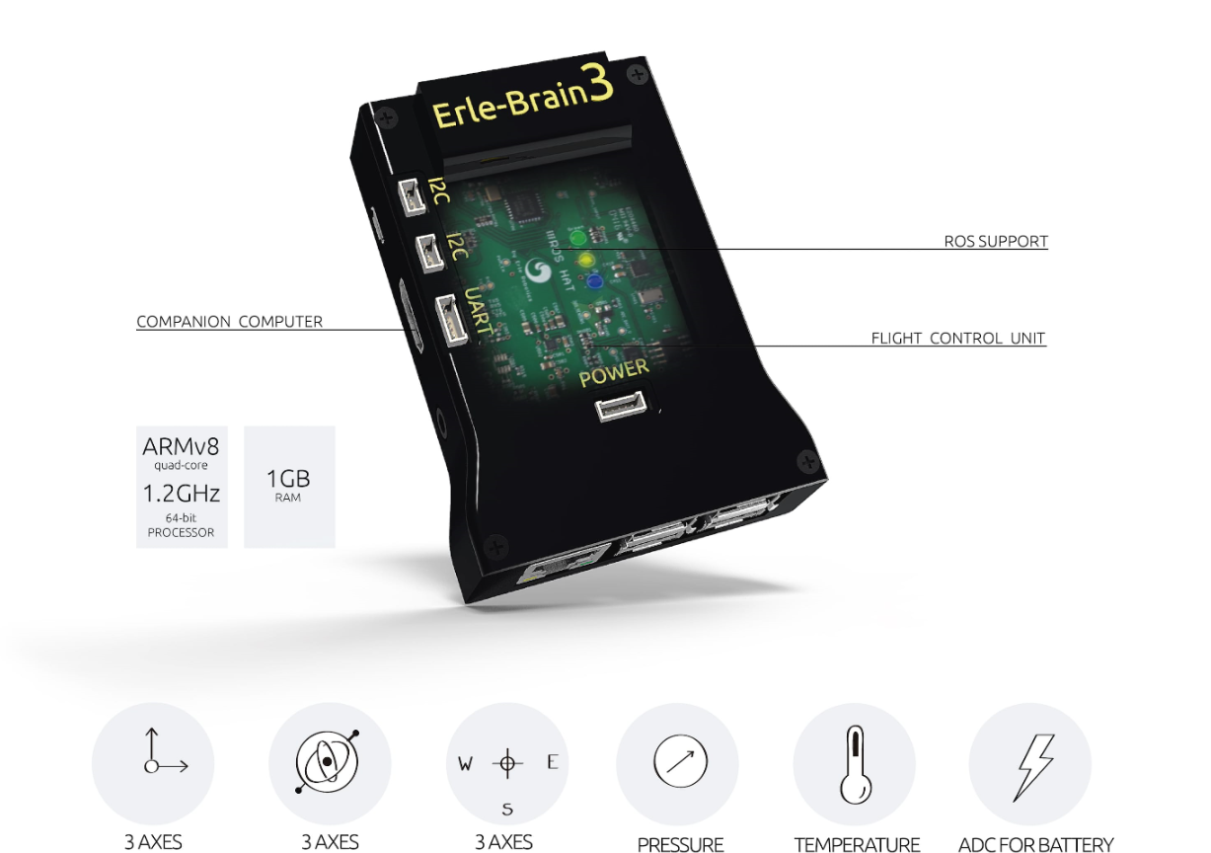
پیاده سازی
سخت افزار
الکترونیک
تغذیه
پردازنده
حسگر ها
موتور ها

Slide 15
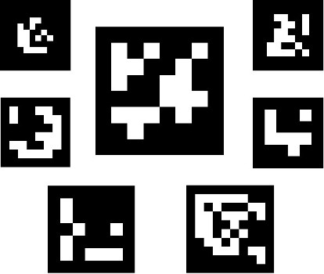
پیاده سازی
نرم افزار
پردازش تصویر
تخمین موقعیت

Slide 16
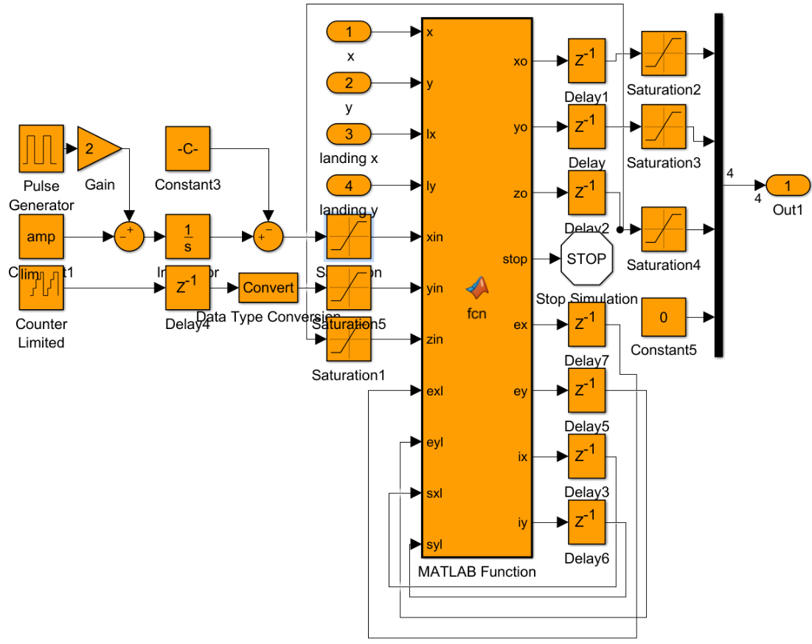
پیاده سازی
نرم افزار
کنترل

Slide 17
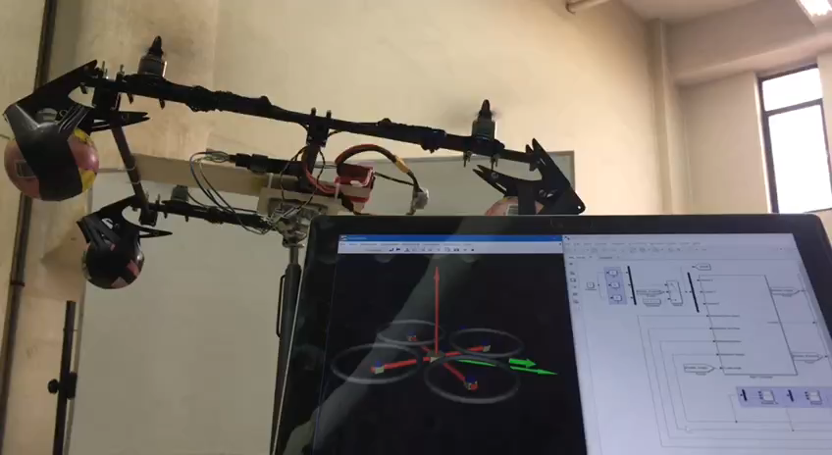
نتیجه گیری
دست آورد ها
مدلسازی دینامیکی پهپاد چهار موتوره و خطی سازی
کنترل موقعیت با استفاده از کنترل زاویه
پردازش تصویر برای پیدا کردن محل فرود در C++
محاسبه خطای طولی و عرضی از محل فرود و انتقال به متلب
کنترل فرود با دقت ۱۵ سانتی متر در ابعاد ۱ در ۱ متری
قابلیت کاهش نرم افزاری خطای فرود

Slide 18
نتیجه گیری
پیشنهادات
افزودن کنترل کننده یاو
استفاده از پردازش گرهای مجزا برای پردازش تصویر و کنترل
شبیه سازی مدل دینامیکی زمین
انتقال به محیط فضای باز و استفاده از سنسور باد
کنترل و شناسایی فازی

Slide 19
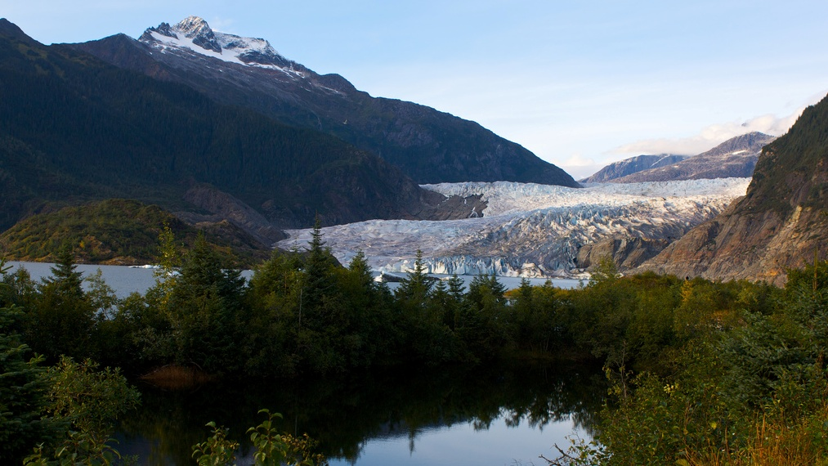
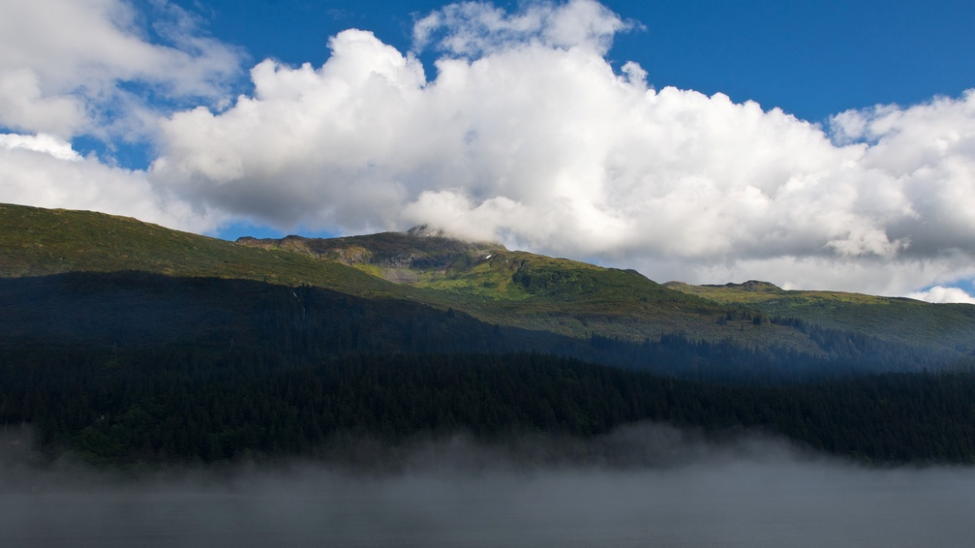
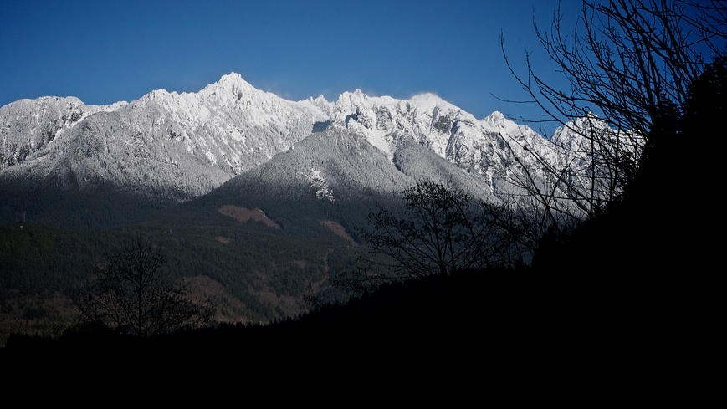
با سپاس از توجه شما

